Slide 1
КАК ДЕЛА?
Привет всем! У меня все ОТЛИЧНО!

Slide 2
ВНИМАНИЕ НА ЭКРАН

Slide 3

РОЛИК

Slide 4

Что такое
позитивное
мышление?
Звонок бесплатный и анонимный8-800-2000-122

Slide 5

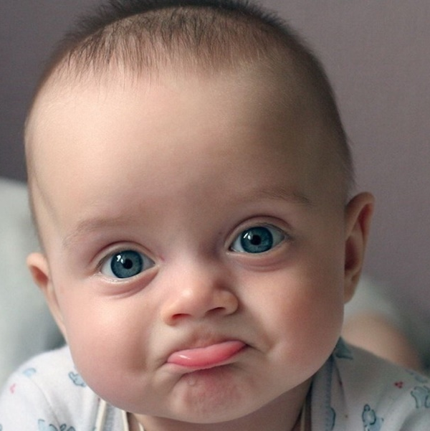
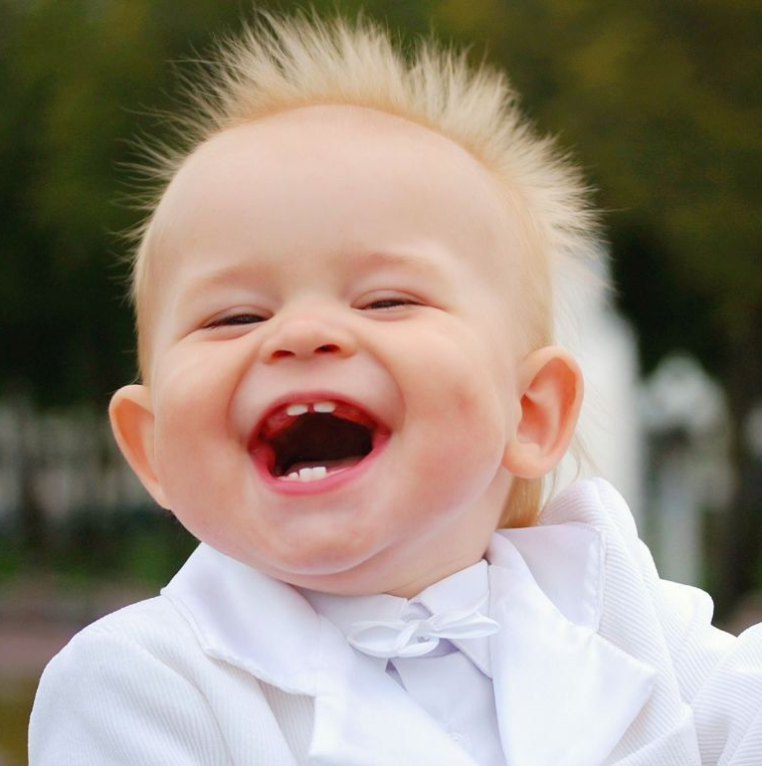

Жизнь на 10% состоит из того, что с нами
происходит и на 90% из того, как мы к этому
относимся.
ПЕССИМИСТЫ
ОПТИМИСТЫ
Пессимисты склонны к депрессии и унынию,
что отталкивает окружающих.
Пессимисты страдают от стрессов, часто болеют….
Оптимист утверждает, что мир замечателен, что
человек может воплотить многие свои мечты и цели,
что почти из любой ситуации есть выход.
Оптимисты легко сходятся с другими людьми,
у них много друзей, они радуются каждому новому
дню и получают массу положительных эмоций

Slide 6
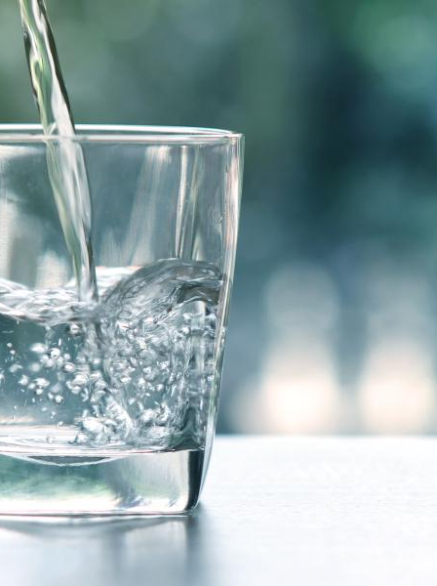
СТАКАН
01.
02.
?
НАПОЛОВИНУ ПОЛОН
НАПОЛОВИНУ ПУСТ

Slide 7
ПОЗИТИВНОЕ МЫШЛЕНИЕ
01
02
отношение к жизни
людей кроется
в силе мышления
наши мысли формируют
отношению к окружающему
миру и людям

Slide 8
Позитивный настрой улучшает работоспособность и влияет на ваше
физическое и душевное самочувствие, кроме того, рождает уверенность в себе и своих силах, а самое главное – позитивно мыслящему человеку
почти во всем сопутствует удача, он быстрее добивается поставленных целей, его желания способны исполнится с большей вероятностью.
2024. ~ 2024.
2024. ~ 2024.
2024. ~ 2024.
2024. ~ 2024.
А негативное мышление – это ровно противоположное понятие,
т.е. видеть во всем происходящем плохое.
Негативный образ мыслей всегда приводит к потерям…

Slide 9
Как же научиться позитивному мышлению?
Всегда думать
о положительном
Искать плюсы в любой
сложившейся ситуации
Учиться
благодарности
Примириться
с прошлым
Звонок бесплатный и анонимный8-800-2000-122

Slide 10


Slide 11

ХОРОШЕГО ДНЯ!
НЕДЕЛИ!
МЕСЯЦА!
ГОДА!
жизни!!!
Звонок бесплатный и анонимный8-800-2000-122

Slide 12
Спасибо за внимание!

